Slide 1


ФОНД ПОДДЕРЖКИ
ПРЕДПРИНИМАТЕЛЬСТВА РЕСПУБЛИКИ ТАТАРСТАН
Меры поддержки предпринимателей в 2023 году
Цифровая платформа
МСП.РФ

Slide 2



«СОДЕЙСТВИЕ 2023»
ФИНАНСОВЫЕ МЕРЫ ПОДДЕРЖКИ
МОИ СУБСИДИИ
МИКРОФИНАНСОВЫЙ ПРОДУКТ
Для всех субъектов МСП Республики Татарстан, соответствующих 209 -ФЗ
от 300 тысяч
до 5 млн рублей
СУММА
СРОК
от 3 до 36 месяцев
СТАВКА
до 5,5 % годовых;
для резидентов моногородов при наличии залогового обеспечения
и (или) поручительства
Гарантийного Фонда РТ –
1/2 ключевой ставки Банка России

Slide 3

ФИНАНСОВЫЕ МЕРЫ ПОДДЕРЖКИ
МОИ СУБСИДИИ
МИКРОФИНАНСОВЫЙ ПРОДУКТ
«САМОЗАНЯТЫЕ 2023»
Для физических лиц, не являющихся ИП
и применяющих «Налог на профессиональный доход» в соответствии с Федеральным законом от 27.11.2018 №422-ФЗ
от 50 тысяч
до 500 тысяч рублей
СУММА
СРОК
от 3 до 36 месяцев
СТАВКА
до 5,5 % годовых;
для резидентов моногородов при наличии залогового обеспечения
и (или) поручительства
Гарантийного Фонда РТ –
1/2 ключевой ставки Банка России
3

Slide 4

ФИНАНСОВЫЕ МЕРЫ ПОДДЕРЖКИ
МОИ СУБСИДИИ
МИКРОФИНАНСОВЫЙ ПРОДУКТ
«СТАРТАП»
Для субъектов МСП, зарегистрированных и действующих до даты подачи заявки не более 11 месяцев
от 100 тысяч
до 500 тысяч рублей
СУММА
СРОК
от 3 до 36 месяцев
СТАВКА
2% годовых
1
рабочий день –
срок рассмотрения заявки

Slide 5
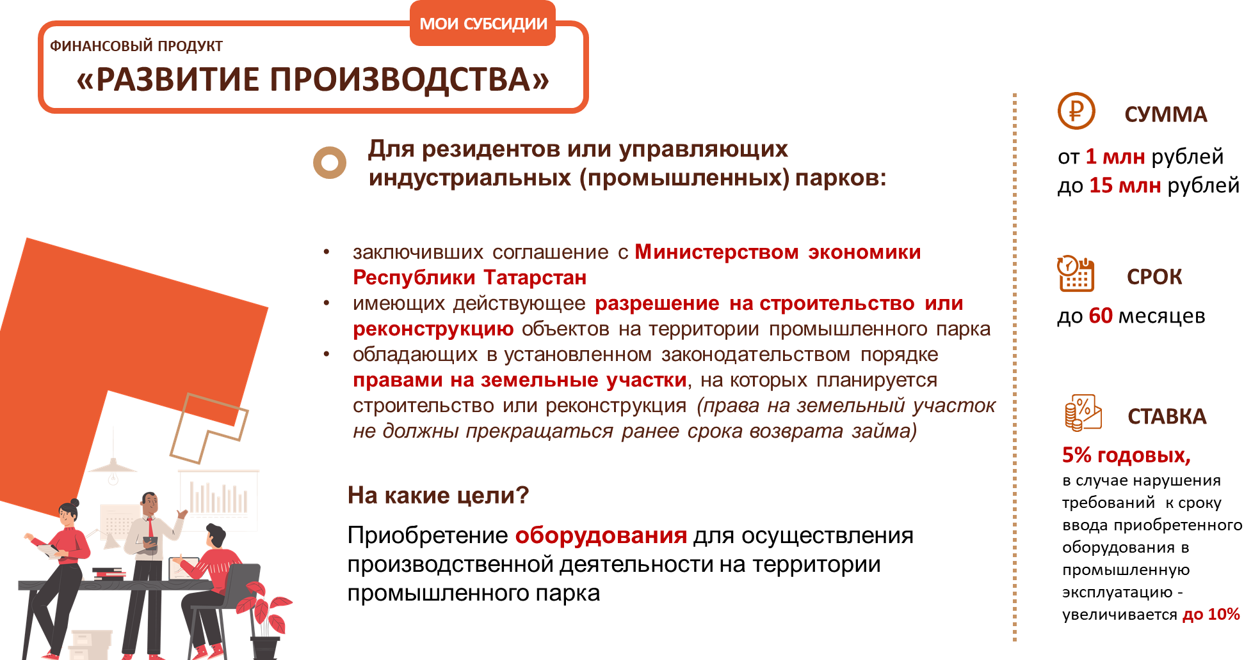
ФИНАНСОВЫЕ МЕРЫ ПОДДЕРЖКИ
5

Slide 6
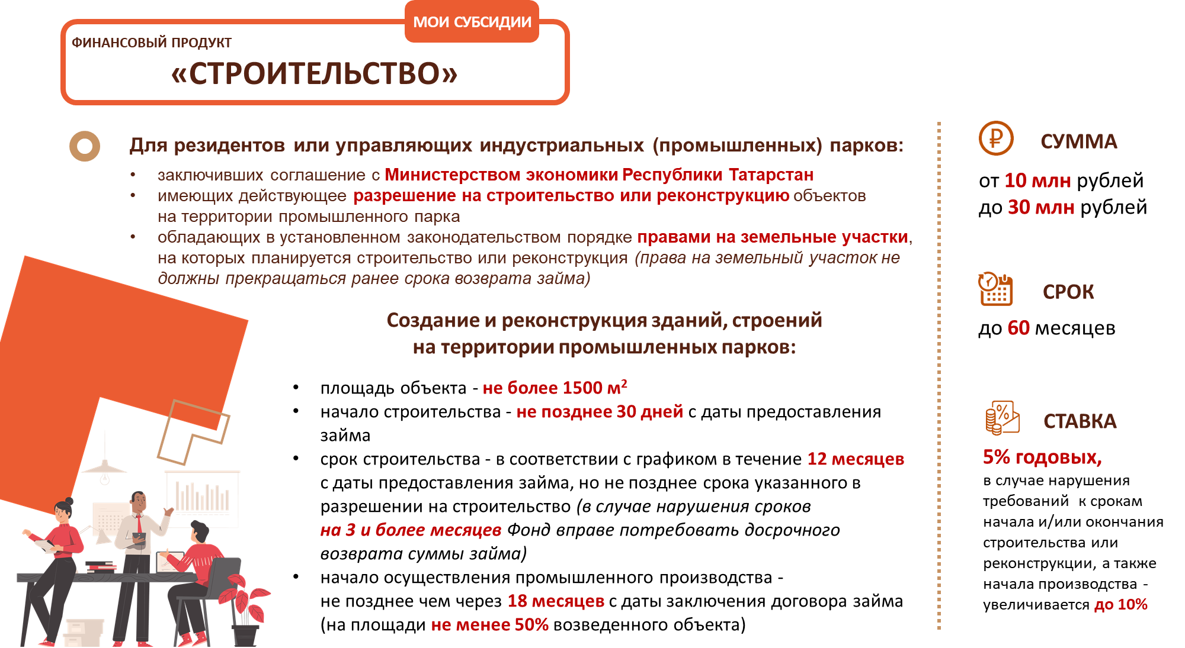
ФИНАНСОВЫЕ МЕРЫ ПОДДЕРЖКИ
6

Slide 7

Субъекты МСП
Получатели финансовых мер поддержки
№ | Наименование муниципальных образований Республики Татарстан | По состоянию на 31.03.2023 |  | По состоянию на 06.06.2023
 |  | Количество заявок, шт | Количество заявок, тыс. руб | Количество заявок, шт | Количество заявок, тыс. руб
1 | Агрызский | 0 | 0,00 | 1 | 587,00
2 | Азнакаевский | 0 | 0,00 | 2 | 4 000,00
3 | Аксубаевский | 0 | 0,00 | 1 | 1 000,00
4 | Актанышский | 5 | 8 190,00 | 12 | 27 090,00
5 | Алексеевский | 0 | 0,00 | 0 | 0,00
6 | Алькеевский | 0 | 0,00 | 0 | 0,00
7 | Альметьевский | 2 | 1 300,00 | 4 | 9 500,00
8 | Апастовский | 0 | 0,00 | 3 | 6 400,00
9 | Арский | 3 | 10 685,00 | 5 | 20 085,00
10 | Атнинский | 0 | 0,00 | 0 | 0,00
11 | Бавлинский | 3 | 12 910,00 | 3 | 12 910,00
12 | Балтасинский | 0 | 0,00 | 0 | 0,00
13 | Бугульминский | 0 | 0,00 | 1 | 3 200,00
14 | Буинский | 3 | 4 715,00 | 6 | 11 930,00
15 | Верхнеуслонский | 0 | 0,00 | 2 | 6 000,00
16 | Высокогорский | 0 | 0,00 | 2 | 7 750,00
СМП
СМС
FPPRT.RU
7

Slide 8
Субъекты МСП
Получатели финансовых мер поддержки
№ | Наименование муниципальных образований Республики Татарстан | По состоянию на 31.03.2023 |  | По состоянию на 06.06.2023
 |  | Количество заявок, шт | Количество заявок, тыс. руб | Количество заявок, шт | Количество заявок, тыс. руб
17 | Дрожжановский | 2 | 4 700,00 | 7 | 9 000,00
18 | Елабужский | 1 | 1 000,00 | 2 | 2 000,00
19 | Заинский | 1 | 500,00 | 3 | 9 680,00
20 | Зеленодольский | 2 | 2 315,00 | 7 | 16 015,00
21 | Кайбицкий | 1 | 580,00 | 1 | 580,00
22 | Камско-Устьинский | 0 | 0,00 | 0 | 0,00
23 | Кукморский | 2 | 8 859,00 | 3 | 13 859,00
24 | Лаишевский | 3 | 9 800,00 | 4 | 10 800,00
25 | Лениногорский | 2 | 5 420,00 | 2 | 5 420,00
26 | Мамадышский | 2 | 5 990,00 | 3 | 10 990,00
27 | Менделеевский | 3 | 5 700,00 | 4 | 6 200,00
28 | Мензелинский | 0 | 0,00 | 2 | 2 850,00
29 | Муслюмовский | 0 | 0,00 | 0 | 0,00
30 | Нижнекамский | 3 | 3 769,00 | 7 | 14 219,00
31 | Новошешминский | 1 | 1 000,00 | 1 | 1 000,00
32 | Нурлатский | 1 | 1 848,00 | 3 | 3 848,00
СМП
СМС
FPPRT.RU
8

Slide 9
Субъекты МСП
Получатели финансовых мер поддержки
№ | Наименование муниципальных образований Республики Татарстан | По состоянию на 31.03.2023 |  | По состоянию на 06.06.2023
 |  | Количество заявок, шт | Количество заявок, тыс. руб | Количество заявок, шт | Количество заявок, тыс. руб
33 | Пестречинский | 0 | 0,00 | 2 | 2 500,00
34 | Рыбно-Слободский | 1 | 5 000,00 | 1 | 5 000,00
35 | Сабинский | 0 | 0,00 | 2 | 4 000,00
36 | Сармановский | 1 | 2 500,00 | 2 | 5 080,00
37 | Спасский | 0 | 0,00 | 0 | 0,00
38 | Тетюшский | 0 | 0,00 | 0 | 0,00
39 | Тукаевский | 3 | 3 740,00 | 8 | 18 090,00
40 | Тюлячинский | 1 | 1 000,00 | 2 | 1 300,00
41 | Черемшанский | 0 | 0,00 | 0 | 0,00
42 | Чистопольский | 2 | 7 260,00 | 4 | 12 760,00
43 | Ютазинский | 0 | 0,00 | 2 | 1 500,00
44 | г. Казань | 36 | 82 148,00 | 77 | 185 255,00
45 | г. Набережные Челны | 9 | 21 860,00 | 23 | 52 560,00
46 | РЕСПУБЛИКА ТАТАРСТАН | 93 | 212 789,00 | 214 | 504 958,00
СМП
СМС
FPPRT.RU
9

Slide 10
Самозанятые граждане
Получатели финансовых мер поддержки
№ | Наименование муниципальных образований Республики Татарстан | По состоянию на 31.03.2023 |  | По состоянию на 06.06.2023
 |  | Количество заявок, шт | Количество заявок, тыс. руб | Количество заявок, шт | Количество заявок, тыс. руб
1 | Агрызский | 1 | 100,00 | 1 | 100,00
2 | Азнакаевский | 1 | 50,00 | 1 | 50,00
3 | Аксубаевский | 0 | 0,00 | 0 | 0,00
4 | Актанышский | 0 | 0,00 | 4 | 1 200,00
5 | Алексеевский | 0 | 0,00 | 0 | 0,00
6 | Алькеевский | 0 | 0,00 | 0 | 0,00
7 | Альметьевский | 0 | 0,00 | 1 | 100,00
8 | Апастовский | 0 | 0,00 | 0 | 0,00
9 | Арский | 2 | 175,00 | 2 | 175,00
10 | Атнинский | 0 | 0,00 | 0 | 0,00
11 | Бавлинский | 2 | 600,00 | 2 | 600,00
12 | Балтасинский | 0 | 0,00 | 0 | 0,00
13 | Бугульминский | 1 | 500,00 | 1 | 500,00
14 | Буинский | 0 | 0,00 | 0 | 0,00
15 | Верхнеуслонский | 0 | 0,00 | 0 | 0,00
16 | Высокогорский | 0 | 0,00 | 0 | 0,00
СМП
СМС
FPPRT.RU
10

Slide 11
Самозанятые граждане
Получатели финансовых мер поддержки
№ | Наименование муниципальных образований Республики Татарстан | По состоянию на 31.03.2023 |  | По состоянию на 06.06.2023
 |  | Количество заявок, шт | Количество заявок, тыс. руб | Количество заявок, шт | Количество заявок, тыс. руб
17 | Дрожжановский | 0 | 0,00 | 0 | 0,00
18 | Елабужский | 0 | 0,00 | 1 | 100,00
19 | Заинский | 0 | 0,00 | 0 | 0,00
20 | Зеленодольский | 0 | 0,00 | 0 | 0,00
21 | Кайбицкий | 0 | 0,00 | 0 | 0,00
22 | Камско-Устьинский | 0 | 0,00 | 0 | 0,00
23 | Кукморский | 0 | 0,00 | 0 | 0,00
24 | Лаишевский | 0 | 0,00 | 0 | 0,00
25 | Лениногорский | 0 | 0,00 | 0 | 0,00
26 | Мамадышский | 0 | 0,00 | 0 | 0,00
27 | Менделеевский | 0 | 0,00 | 0 | 0,00
28 | Мензелинский | 1 | 100,00 | 2 | 600,00
29 | Муслюмовский | 0 | 0,00 | 0 | 0,00
30 | Нижнекамский | 0 | 0,00 | 0 | 0,00
31 | Новошешминский | 0 | 0,00 | 0 | 0,00
32 | Нурлатский | 0 | 0,00 | 0 | 0,00
СМП
СМС
FPPRT.RU
11

Slide 12
Самозанятые граждане
Получатели финансовых мер поддержки
№ | Наименование муниципальных образований Республики Татарстан | По состоянию на 31.03.2023 |  | По состоянию на 06.06.2023
 |  | Количество заявок, шт | Количество заявок, тыс. руб | Количество заявок, шт | Количество заявок, тыс. руб
33 | Пестречинский | 0 | 0,00 | 0 | 0,00
34 | Рыбно-Слободский | 0 | 0,00 | 0 | 0,00
35 | Сабинский | 0 | 0,00 | 0 | 0,00
36 | Сармановский | 0 | 0,00 | 0 | 0,00
37 | Спасский | 0 | 0,00 | 0 | 0,00
38 | Тетюшский | 0 | 0,00 | 0 | 0,00
39 | Тукаевский | 0 | 0,00 | 1 | 200,00
40 | Тюлячинский | 0 | 0,00 | 0 | 0,00
41 | Черемшанский | 0 | 0,00 | 0 | 0,00
42 | Чистопольский | 1 | 200,00 | 1 | 200,00
43 | Ютазинский | 0 | 0,00 | 0 | 0,00
44 | г. Казань | 3 | 250,00 | 10 | 1 290,00
45 | г. Набережные Челны | 4 | 1 000,00 | 7 | 1 800,00
46 | РЕСПУБЛИКА ТАТАРСТАН | 16 | 2 975,00 | 34 | 6 915,00
СМП
СМС
FPPRT.RU
12

Slide 13



НЕФИНАНСОВЫЕ МЕРЫ ПОДДЕРЖКИ ЦЕНТРА «МОЙ БИЗНЕС»
МСП.РФ
МСП.РФ
ФИНАНСИРОВАНИЕ СЕРТИФИКАЦИИ ПРОДУКЦИИ
ПРОВЕДЕНИЕ ПАТЕНТНОГО ПОИСКА
Оформление разрешительной документации – сертификата / свидетельства
Не более 3х
Финансирование проведения одного патентного
поиска в соответствии с ГОСТ Р.15.011–96
«Система разработки и постановки продукции на производство. Патентные исследования.
Содержание и порядок проведения»
документов
1
для
субъекта МСП
МСП.РФ
МСП.РФ
ПРЕДОСТАВЛЕНИЕ БЕСПЛАТНОГО ДОСТУПА
К СЕРВИСУ ДЛЯ СДАЧИ ОТЧЕТНОСТИ
ПРЕДОСТАВЛЕНИЕ БЕСПЛАТНОГО ДОСТУПА
К СИСТЕМЕ ЭЛЕКТРОННОГО ДОКУМЕНТООБОРОТА
Сервисы:
на 1 ГОД
с предоставлением
ЭЦП
ЭДО
на 1 ГОД
ФНС
СФР
РОССТАТ
ЦБ РФ
13

Slide 14


НЕФИНАНСОВЫЕ МЕРЫ ПОДДЕРЖКИ ЦЕНТРА «МОЙ БИЗНЕС»
МСП.РФ
МСП.РФ
ПОВЫШЕНИЕ КВАЛИФИКАЦИИ ИЛИ ПЕРЕКВАЛИФИКАЦИИ СОТРУДНИКОВ СУБЪЕКТА МСП
ПОВЫШЕНИЕ КВАЛИФИКАЦИИ СОТРУДНИКОВ СУБЪЕКТА МСП ПО РАБОТЕ НА МАРКЕТПЛЕЙСАХ
Программу обучения определяет сам субъект МСП:
Повышение квалификации одного субъекта МСП на безвозмездной работе на маркетплейсах:
Wildberries,
Ozon,
AliExpress,
Яндекс. Маркет
сотрудника основе по
до
30 000
рублей
1
программа повышения квалификации
переподготовка по направлениям, необходимым субъекту МСП
на обучение
1
сотрудника
С получением удостоверения
дополнительного образования
14

Slide 15
НЕФИНАНСОВЫЕ МЕРЫ ПОДДЕРЖКИ ЦЕНТРА «МОЙ БИЗНЕС»
СМСП
МСП.РФ
МСП.РФ
ФИНАНСИРОВАНИЕ УЧАСТИЯ В ВЫСТАВОЧНО -
ЯРМАРОЧНЫХ МЕРОПРИЯТИЯХ НА ТЕРРИТОРИИ РФ ДЛЯ САМОЗАНЯТЫХ ГРАЖДАН И СОЦИАЛЬНЫХ ПРЕДПРИЯТИЙ
ПРОГРАММА ПО ПРЕДОСТАВЛЕНИЮ БЕСПЛАТНОГО КУПОНА ДЛЯ ПРОДВИЖЕНИЯ НА ПЛАТФОРМЕ «ЯРМАРКА МАСТЕРОВ – LIVEMASTER» для СМСП И САМОЗАНЯТЫХ ГРАЖДАН
Оплачивается:
регистрационный сбор
аренда выставочной площади
оборудование
СМСП: Предоставление бесплатного купона для продвижения магазина субъекта МСП-мастера handmade на платформе "Ярмарка мастеров - Livemaster" сроком на 30 дней. В рамках услуги предоставляется 1 пакет "Мини", который включает в себя 30 "поднятий" в верхние строки "Каталога" на платформе "Ярмарка мастеров - Livemaster" (1 "поднятие" используется для 1 товара и действует 1 день). Самозанятые: Предоставление бесплатного купона для продвижения магазина самозанятого-мастера handmade на платформе "Ярмарка мастеров - Livemaster" сроком на 7 дней. В рамках услуги предоставляется 1 промокод, который включает в себя 1 "поднятие" в верхние строки "Каталога" на платформе "Ярмарка мастеров - Livemaster" (1 "поднятие" используется для 1 товара на протяжении 7 дней).
МСП.РФ
ОБЕСПЕЧЕНИЕ РАЗМЕЩЕНИЯ ТОВАРОВ НА МАРКЕТПЛЕЙСАХ ДЛЯ СМСП И САМОЗАНЯТЫХ ГРАЖДАН
Создание личного кабинета, товарных карточек с подготовкой текстовых материалов
Фотосъемка продукции (при необходимости)
Настройка склада
Консультацию по ведению продаж на выбранном маркетплейсе (Ozon, WildBerries, KazanExpress + Яндекс.Маркет для СМСП)
15

Slide 16
НЕФИНАНСОВЫЕ МЕРЫ ПОДДЕРЖКИ ЦЕНТРА «МОЙ БИЗНЕС»
СМСП
МСП.РФ
МСП.РФ
ПРЕДОСТАВЛЕНИЕ БЕСПЛАТНОГО КУПОНА
ПРОГРАММА ПО РАЗМЕЩЕНИЮ И ПРОДВИЖЕНИЮ
ДЛЯ УДВОЕНИЯ ПЕРВОГО ПЛАТЕЖА В СЕРВИСЕ
VK РЕКЛАМА НА СУММУ 3000 или 5000 РУБЛЕЙ
СЕЛЬСКОХОЗЯЙТВЕННЫХ ТОВАРОВ АГРОПРЕДПРИНИМАТЕЛЕЙ НА МАРКЕТПЛЕЙСАХ СВОЕ РОДНОЕ ИЛИ СВОЕ ФЕРМЕРСТВО
Для новых пользователей платформы VK Реклама.
Программа по размещению и продвижению товаров создана для поддержки агропредприятий и позволяет без затрат создать дополнительный канал онлайн- продаж и выйти на маркетплейсы:
Своё Родное (B2С- аудитория)
Своё Фермерство (B2B-аудитория)
В рамках услуги субъекту МСП предоставляется:
Техническая поддержка и консультация менеджера, помощь в создании онлайн витрины товаров;
Продвижение продукции бренда на одном из маркетплейсов сроком на 1 месяц;
Гарантированное размещение товара на полке «Новинки месяца» на маркетплейсе
«Своё Фермерство» или приоритетное размещение на главной странице в блоке про фермеров веб-версии и мобильном приложении «Своё Родное»*.
Предоставление купона на удвоение первого платежа на рекламу
сообщества/магазина ВКонтакте на сумму 3000 или 5 000 рублей
Активация промокода происходит при пополнении заявителем личного кабинета платформы VK Реклама на сумму, равную номиналу купона.
16

Slide 17

НЕФИНАНСОВЫЕ МЕРЫ ПОДДЕРЖКИ ЦЕНТРА «МОЙ БИЗНЕС»
МСП.РФ
ПРОГРАММА ОТ HEADHUNTER
ДЛЯ СОЦИАЛЬНЫХ ПРЕДПРИНИМАТЕЛЕЙ
В рамках программы поддержки соцальным предприятиям предоставляется доступ к бесплатному размещению на сервисе HeadHunter 2 вакансий сроком на 30 дней
СМСП
Доступ к бесплатному размещению
на сервисе HeadHunter
до 2 вакансий
на 30 дней
Поиск вакансий можно запустить по необходимости в любой момент
в течении 1 года
МСП.РФ
МСП.РФ
ЮРИДИЧЕСКИЕ И БУХГАЛТЕРСКИЕ
КОНСУЛЬТАЦИИ ДЛЯ ПОБЕДИТЕЛЕЙ ПРОГРАММЫ «СТУДЕНЧЕСКИЙ СТАРТАП»
ФИНАНСИРОВАНИЕ РАЗРАБОТКИ БИЗНЕС-ПЛАНА ПРЕДПРИЯТИЙ ДЛЯ ПОБЕДИТЕЛЕЙ ПРОГРАММЫ «СТУДЕНЧЕСКИЙ СТАРТАП»
Бесплатные консультации от экспертов по вопросам регистрации предприятий для физических лиц
Разработка бизнес-плана под ключ для победителей программы «Студенческий стартап»
17

Slide 18
7
МЕРЫ ПОДДЕРЖКИ
ДЛЯ ЭКСПОРТНО ОРИЕНТИРОВАННЫХ ПРЕДПРИЯТИЙ
МСП.РФ
МСП.РФ
СОДЕЙСТВИЕ В ПРИВЕДЕНИИ ПРОДУКЦИИ И (ИЛИ) ПРОИЗВОДСТВЕННОГО ПРОЦЕССА В СООТВЕТСТВИИ С ТРЕБОВАНИЯМИ, ПРЕДЪЯВЛЯЕМЫМИ НА ВНЕШНИХ РЫНКАХ ДЛЯ ЭКСПОРТА ТОВАРОВ (СТАНДАРТИЗАЦИЯ, СЕРТИФИКАЦИЯ, НЕОБХОДИМЫЕ РАЗРЕШЕНИЯ)
ПОИСК ЗАРУБЕЖНОГО КОНТРАГЕНТА
Услуга включает в себя формирование или актуализацию коммерческого предложения, формирование и перевод презентационных и других материалов на иностранный язык, поиск и подбор иностранного покупателя, а также сопровождение переговорного процесса
Услуга включает в себя:
- содействие субъекту малого и среднего предпринимательства в получении комплекса работ (мероприятий), осуществляемых в целях оценки соответствия продукции и (или) производственного процесса требованиям, предъявляемым на внешних рынках;
МСП.РФ
СОПРОВОЖДЕНИЕ ЭКСПОРТНОГО КОНТРАКТА
подготовку (разработку, доработку, перевод) технической документации на продукцию;
таможенное оформление, в случае если соответствие указанным требованиям является обязательным требованием законодательства страны экспорта или требованием иностранного контрагента, содержащимся в экспортном контракте.
Услуга включает в себя проведение правовой экспертизы контракта/подготовку проекта экспортного контракта, содействие в оформлении документов в рамках
прохождения таможенных процедур, консультирование
по вопросам налогообложения и соблюдения валютного регулирования и валютного контроля
Услуга включает в себя софинансирование Фондом до 80% затрат, но не более 1 млн руб. на компанию.
18

Slide 19
МЕРЫ ПОДДЕРЖКИ
ДЛЯ ЭКСПОРТНО ОРИЕНТИРОВАННЫХ ПРЕДПРИЯТИЙ
МСП.РФ
МСП.РФ
СОДЕЙСТВИЕ В ОРГАНИЗАЦИИ И ОСУЩЕСТВЛЕНИИ
ТРАНСПОРТИРОВКИ ПРОДУКЦИИ
УЧАСТИЕ В МЕЖДУНАРОДНЫХ ВЫСТАВКАХ
Услуга включает в себя:
Услуга включает в себя содействие в организации и осуществлении транспортировки продукции до
границ Российской Федерации.
аренду выставочной площади;
застройку стенда;
аренду дополнительного оборудования;
организацию работы переводчиков;
трансфер;
перевод на иностранный язык презентационных материалов;
доставку выставочных образцов;
оплата регистрационных взносов.
Услуга включает в себя софинансирование до 80%
затрат, но не более 500 тыс. руб на компанию
МСП.РФ
УСЛУГА ПО СОДЕЙСТВИЮ В РАЗМЕЩЕНИИ ТОВАРА (РАБОТЫ, УСЛУГИ) НА МЕЖДУНАРОДНЫХ ЭЛЕКТРОННЫХ ТОРГОВЫХ ПЛОЩАДКАХ
Размещение на международных маркетплейсах,
обучение работе на них, а также сопровождение в течение времени размещения
Услуга предоставляется согласно списку международных электронных торговых площадок,
аккредитованных АО «Российский экспортный центр».
19

Slide 20
МЕРЫ ПОДДЕРЖКИ
ДЛЯ ЭКСПОРТНО ОРИЕНТИРОВАННЫХ ПРЕДПРИЯТИЙ
МСП.РФ
МСП.РФ
ОБУЧЕНИЕ ВНЕШНЕЭКОНОМИЧЕСКОЙ ДЕЯТЕЛЬНОСТИ
УЧАСТИЕ В АКСЕЛЕРАЦИОННОЙ ПРОГРАММЕ
Услуга включает в себя запись на семинары и вебинары
на внешнеэкономическую тематику.
Мероприятия подробно охватывают весь жизненный цикл экспортного проекта.
1
2
Экспортный Форсаж
Экспортеры
2.0
Услуга включает в себя:
формирование у субъектов малого и среднего
предпринимательства навыков и прикладных
компетенций по ведению экспортной деятельности,
расчет финансовых моделей,
определение целевых аудиторий, сегментов и ниш товаров,
развитие системы международных продаж и каналов
сбыта,
разработку логистических маршрутов,
развитие системы международных продаж и каналов сбыта
20

Slide 21
Субъекты МСП
Получатели нефинансовых мер поддержки
СМП
СМС
№ | Наименование муниципальных образований Республики Татарстан | По состоянию на 31.03.2023 | По состоянию на 06.06.2023
1 | Агрызский | 0 | 0
2 | Азнакаевский | 2 | 16
3 | Аксубаевский | 5 | 17
4 | Актанышский | 1 | 12
5 | Алексеевский | 0 | 2
6 | Алькеевский | 1 | 5
7 | Альметьевский | 2 | 22
8 | Апастовский | 0 | 4
9 | Арский | 2 | 10
10 | Атнинский | 0 | 0
11 | Бавлинский | 3 | 14
12 | Балтасинский | 1 | 5
13 | Бугульминский | 2 | 18
14 | Буинский | 0 | 4
15 | Верхнеуслонский | 0 | 4
16 | Высокогорский | 2 | 13
17 | Дрожжановский | 1 | 14
FPPRT.RU
21

Slide 22
Субъекты МСП
Получатели нефинансовых мер поддержки
СМП
СМС
№ | Наименование муниципальных образований Республики Татарстан | По состоянию на 31.03.2023 | По состоянию на 06.06.2023
18 | Елабужский | 1 | 15
19 | Заинский | 7 | 30
20 | Зеленодольский | 6 | 43
21 | Кайбицкий | 2 | 16
22 | Камско-Устьинский | 1 | 3
23 | Кукморский | 5 | 35
24 | Лаишевский | 1 | 16
25 | Лениногорский | 3 | 16
26 | Мамадышский | 0 | 7
27 | Менделеевский | 1 | 11
28 | Мензелинский | 3 | 15
29 | Муслюмовский | 1 | 7
30 | Нижнекамский | 1 | 11
31 | Новошешминский | 0 | 12
32 | Нурлатский | 0 | 1
33 | Пестречинский | 0 | 4
34 | Рыбно-Слободский | 2 | 9
FPPRT.RU
22

Slide 23
Субъекты МСП
Получатели нефинансовых мер поддержки
СМП
СМС
№ | Наименование муниципальных образований Республики Татарстан | По состоянию на 31.03.2023 | По состоянию на 06.06.2023
35 | Сабинский | 2 | 11
36 | Сармановский | 0 | 6
37 | Спасский | 1 | 11
38 | Тетюшский | 3 | 29
39 | Тукаевский | 2 | 15
40 | Тюлячинский | 0 | 0
41 | Черемшанский | 2 | 16
42 | Чистопольский | 10 | 39
43 | Ютазинский | 3 | 13
44 | г. Казань | 174 | 777
45 | г. Набережные Челны | 9 | 105
46 | РЕСПУБЛИКА ТАТАРСТАН | 262 | 1433
FPPRT.RU
23

Slide 24
Самозанятые граждане
Получатели нефинансовых мер поддержки
СМП
СМС
№ | Наименование муниципальных образований Республики Татарстан | По состоянию на 31.03.2023 | По состоянию на 06.06.2023
1 | Агрызский | 0 | 0
2 | Азнакаевский | 2 | 2
3 | Аксубаевский | 0 | 1
4 | Актанышский | 1 | 1
5 | Алексеевский | 0 | 3
6 | Алькеевский | 0 | 0
7 | Альметьевский | 2 | 3
8 | Апастовский | 0 | 0
9 | Арский | 0 | 2
10 | Атнинский | 0 | 0
11 | Бавлинский | 1 | 2
12 | Балтасинский | 0 | 0
13 | Бугульминский | 6 | 9
14 | Буинский | 0 | 0
15 | Верхнеуслонский | 0 | 1
16 | Высокогорский | 0 | 4
17 | Дрожжановский | 0 | 0
FPPRT.RU
24

Slide 25
Самозанятые граждане
Получатели нефинансовых мер поддержки
СМП
СМС
№ | Наименование муниципальных образований Республики Татарстан | По состоянию на 31.03.2023 | По состоянию на 06.06.2023
18 | Елабужский | 2 | 2
19 | Заинский | 0 | 0
20 | Зеленодольский | 2 | 13
21 | Кайбицкий | 0 | 0
22 | Камско-Устьинский | 0 | 0
23 | Кукморский | 3 | 7
24 | Лаишевский | 2 | 12
25 | Лениногорский | 0 | 0
26 | Мамадышский | 1 | 1
27 | Менделеевский | 0 | 2
28 | Мензелинский | 2 | 2
29 | Муслюмовский | 1 | 1
30 | Нижнекамский | 1 | 7
31 | Новошешминский | 0 | 0
32 | Нурлатский | 0 | 0
33 | Пестречинский | 1 | 9
34 | Рыбно-Слободский | 0 | 0
FPPRT.RU
25

Slide 26
Самозанятые граждане
Получатели нефинансовых мер поддержки
СМП
СМС
№ | Наименование муниципальных образований Республики Татарстан | По состоянию на 31.03.2023 | По состоянию на 06.06.2023
35 | Сабинский | 0 | 1
36 | Сармановский | 0 | 1
37 | Спасский | 0 | 0
38 | Тетюшский | 0 | 0
39 | Тукаевский | 0 | 2
40 | Тюлячинский | 0 | 0
41 | Черемшанский | 0 | 1
42 | Чистопольский | 1 | 3
43 | Ютазинский | 1 | 1
44 | г. Казань | 57 | 523
45 | г. Набережные Челны | 7 | 17
46 | РЕСПУБЛИКА ТАТАРСТАН | 93 | 633
FPPRT.RU
26

Slide 27
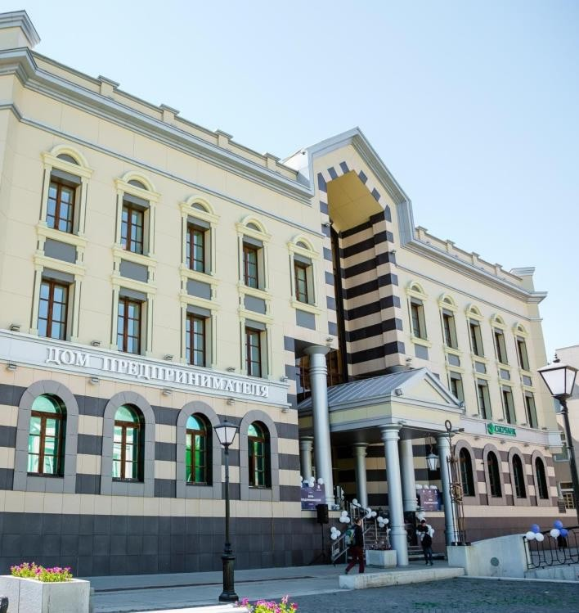




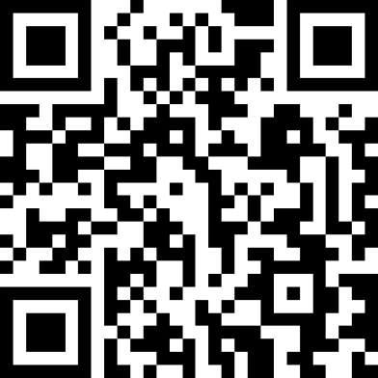
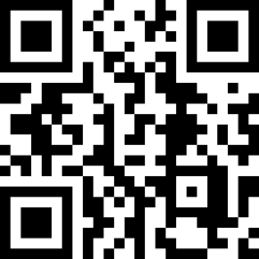
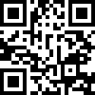
КАК ПОЛУЧИТЬ УСЛУГИ ФОНДА?
ОБРАТИТЬСЯ В ФОНД:
+7 (843) 524 90 90
FPPRT.RU|МСП.РФ||МОИ СУБСИДИИ
INFO@FPPRT.RU КАЗАНЬ, УЛ. ПЕТЕРБУРГСКАЯ 28
ОБРАТИТЬСЯ К РЕГИОНАЛЬНЫМ ПРЕДСТАВИТЕЛЯМ
В МУНИЦИПАЛЬНЫХ РАЙОНАХ РЕСПУБЛИКИ ТАТАРСТАН КОНТАКТЫ ПО ТЕЛ. +7 (843) 524 90 90
ГОРЯЧАЯ ЛИНИЯ ГАРАНТИЙНОГО ФОНДА +7 (843) 293–16–94
Презентация доступна здесь
Телеграм-канал
Дом предпринимателя РТ
Сообщество ВКонтакте Фонда поддержки
предпринимательства РТ
FPPRT.RU
27

Slide 28


